Slide 1
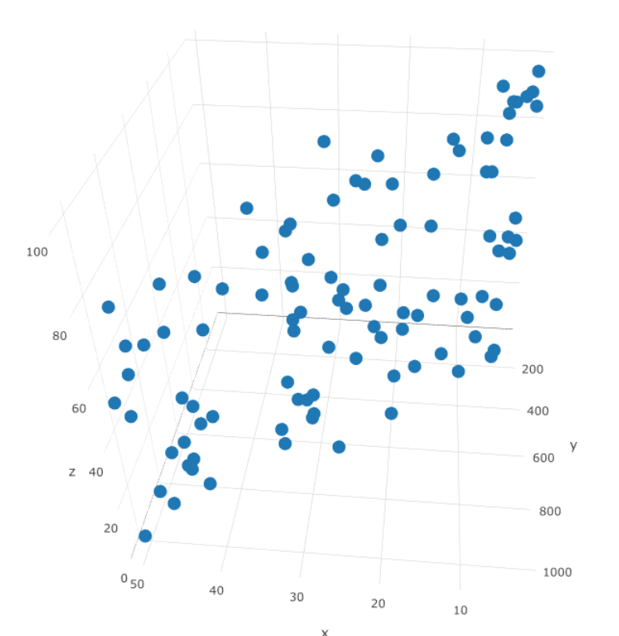
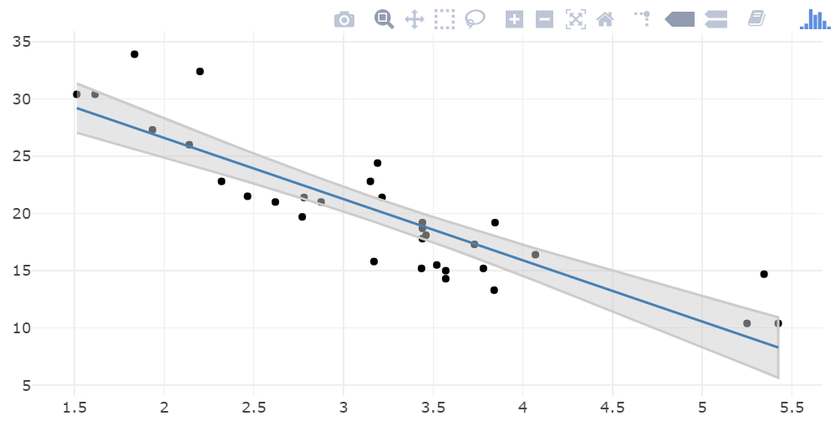
Plotly
install.packages("plotly")
Библиотека для интерактивных графиков!
ggplotly() – функция приведения к интерактивному формату
Основы представлены тут https://plotly-book.cpsievert.me

Slide 2
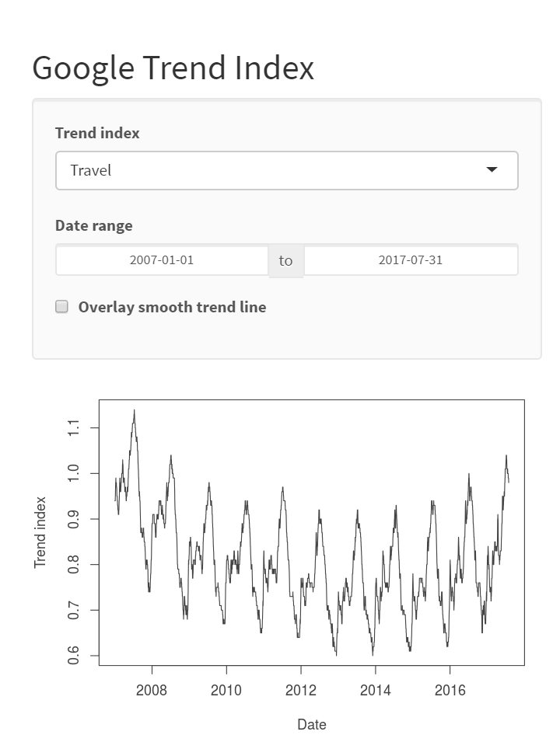
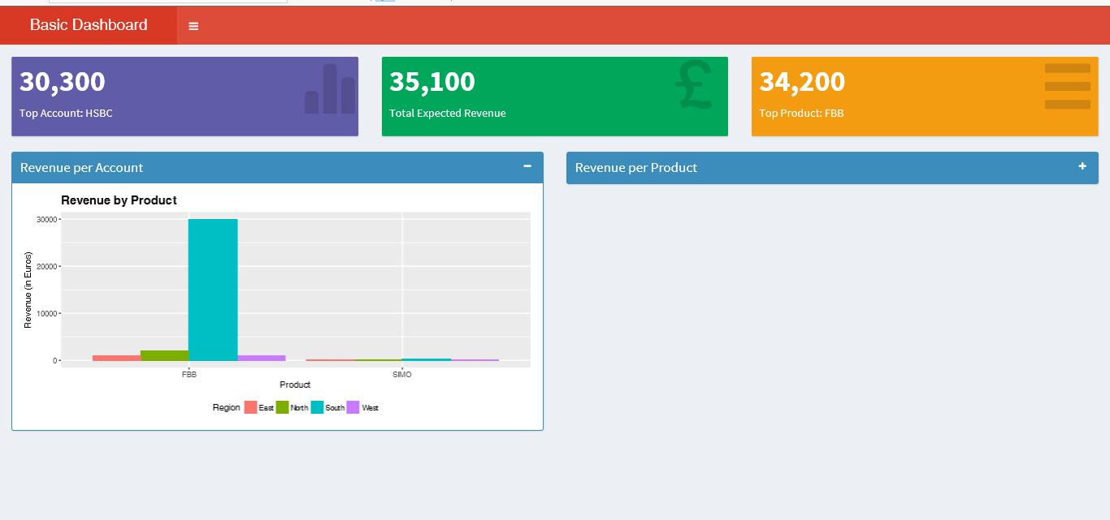
Shiny
install.packages("shiny", dep=T)
library(shiny)
runApp()
http://rstudio.github.io/shiny/tutorial/
https://cran.r-project.org/web/packages/shiny/shiny.pdf
https://www.shinyapps.io/ - размещение своих
Приложений(платное)
https://www.rstudio.com/products/shiny/download-server/ - open source сервер
https://shiny.rstudio.com/

Slide 3
Задание 1
Сделать вэб-приложение для формирования облака слов из загруженного файла. Учесть возможность указания минимальной частоты.
Сделать вэб-приложение для задания 2 из DS-Day-7. Оно должно содержать несколько вкладок:
Таблица с данными
Отображение данных на карте (выбираем год и параметр)
Мы указываем для построенной модели входные параметры, отображаются результаты. Картинку с самой получившейся сетью тоже разместить.

Slide 4
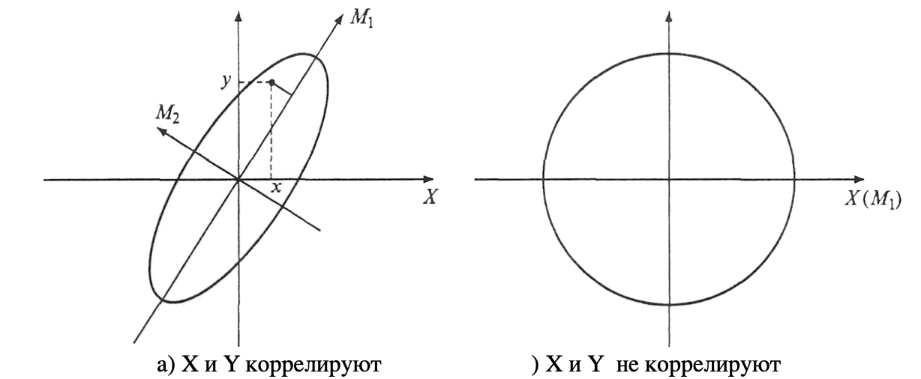
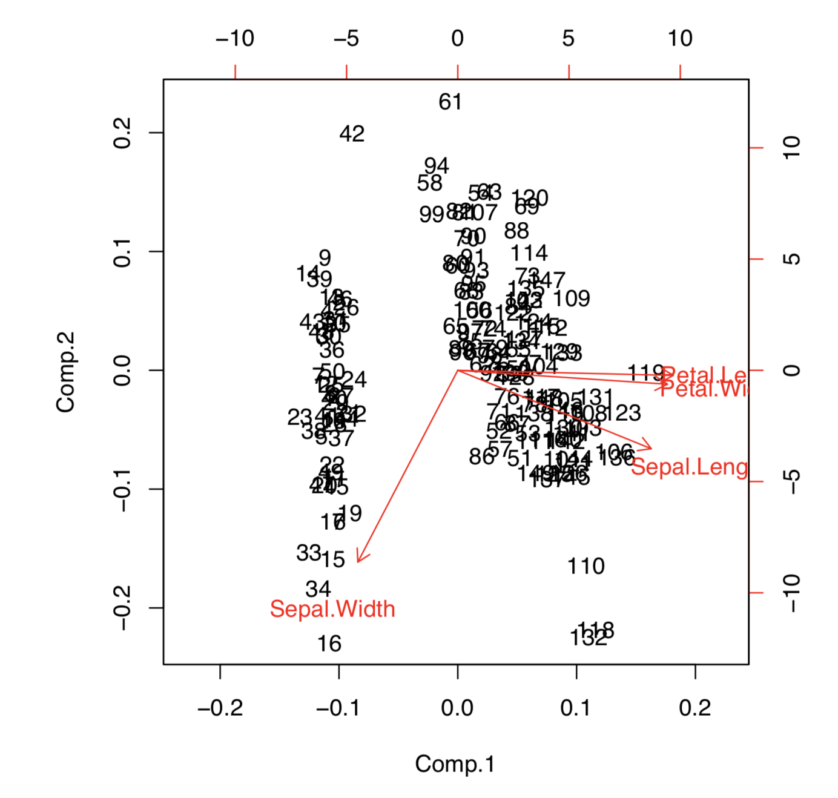
Факторный анализ
Выделение характеристик, которые максимально описывают наблюдения.
Методы:
PCA
Метод главных осей
Maximum-likelihood factor
analysis
Проблемы:
Количества факторов
Проблема общности
Проблема интерпретации
Функции в R:
princomp()
factanal()

Slide 5
Задание 2
Загрузить файл Day13-pca.csv.
Изучить данные, исправить ошибки заполнить пропуски.
Проверить параметры на нормальность закона распределения и статистическую значимость. Для самого близкого к нормальному закону параметра построить диаграмму рассеивания.
Уменьшить количество параметров, введя факторы (можно ли их интерпретировать).
Провести кластеризацию стран в новой системе координат. Сравнить с кластеризацией изначального набора данных.
Отобразить страны за 2017 год в плоскости двух главных факторов.

